Slide 1
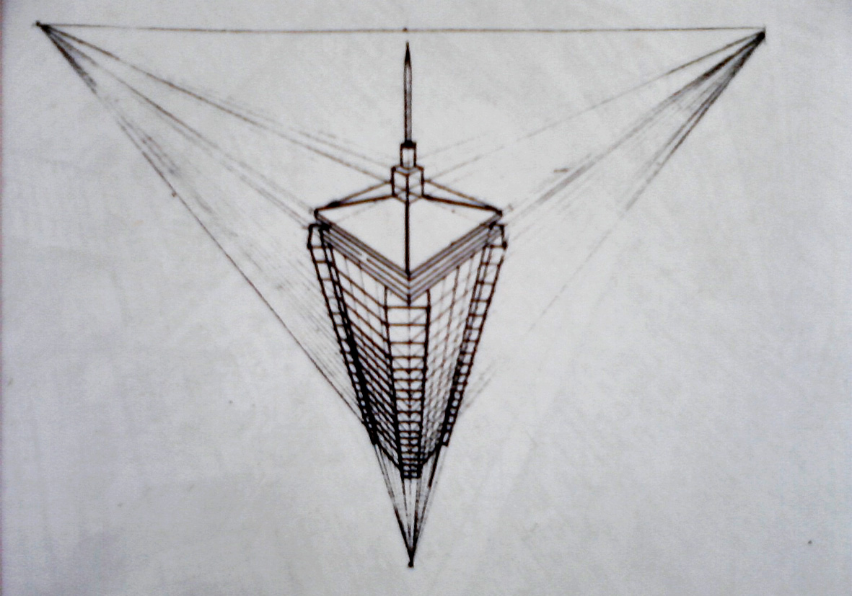
Gambar Perspektif 3 Titik Hilang

Slide 2
Gambar Perspektif Tiga Titik Hilang
Tiga perspektif titik menggunakan tiga set garis ortogonal dan tiga titik hilang untuk menarik setiap objek. Teknik ini paling sering digunakan ketika menggambar bangunan dilihat dari tingkat mata-rendah atau tinggi

Slide 3
Langkah-Langkah Menggambar Perspektif 3 Titik Hilang
Buat dua titik hilang pada sisi kiri dan kanan bidang gambar. Atur jarak kedua titik hilang ini sehingga tersedia cukup ruang untuk meletakkan obyek-obyek yang akan digambar
Selanjutnya buat garis yang menghubungkan kedua titik hilang tadi, ini adalah garis horison. Buat satu titik hilang lagi diantara kedua titik hilang tadi, dibawah garis horison
Mulailah menggambar obyek dengan memanfaatkan pertemuan garis-garis bantu dari setiap titik hilang

Slide 4
Perbedaan Perspektif 1,2 dan 3 titik hilang
Perspektif 1 titik hilang berarti gambar prespektif yang terjadi saat sebuah objek dilihat dengan garis pusat pandangan tegak lurus terhadap salah satu permukaannya.
Perspektif dua titik hilang menggambarkan objek dengan menggunakan dua titik hilang yang terletak berjauhan di sebelah kanan dan kiri pada garis cakrawala.
Perspektif tiga titik hilang pada dasarnya menggunakan tiga set garis ortogonal dan tiga titik hilang untuk menarik setiap objek.

Slide 5
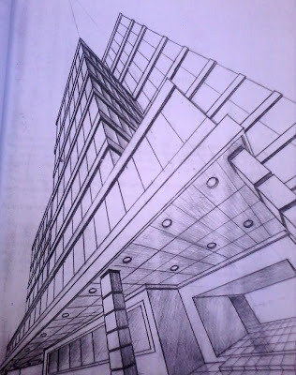
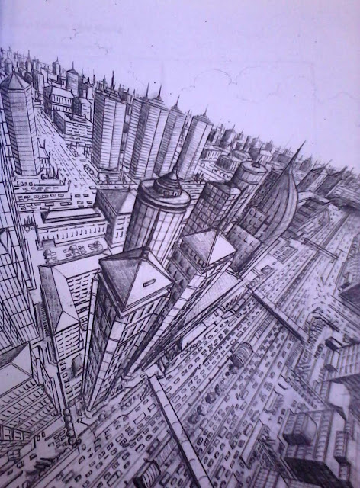
Contoh Gambar Perspektif 3 Titik Hilang
Sudut Pandang Mata Kucing
Sudut Pandang dari Udara

Slide 6
